Slide 1
데이터 구조
CHAPTER 13
정렬

Slide 2
목차
13.1 정렬의 기본 개념
13.2 삽입 정렬
13.3 선택 정렬
13.4 버블 정렬
13.5 셸 정렬
13.6 합병 정렬
13.6.1 순환 합병 정렬
13.6.2 반복 합병 정렬
13.7 퀵 정렬
13.8 히프 정렬

Slide 3
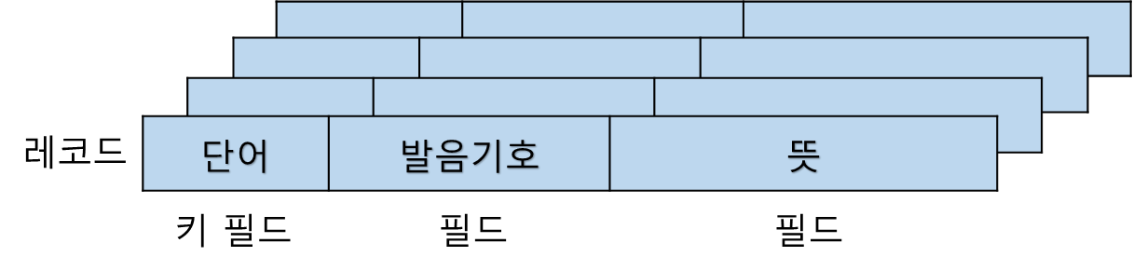
정렬의 기본 개념
정렬(sorting)
비교할 수 있는 데이터 집합을 입력으로 받아 순서화 하려는 기준에 의해 오름차순이나 내림차순으로 재배열하는 연산
일상생활에서도 많이 사용되는 가장 기본적인 알고리즘 가운데 하나
입력 리스트 구조
분류
내부 정렬(internal sorting) vs. 외부 정렬(external sorting)
비교 기반 정렬 vs. 분포(분배) 기반 정렬

Slide 4
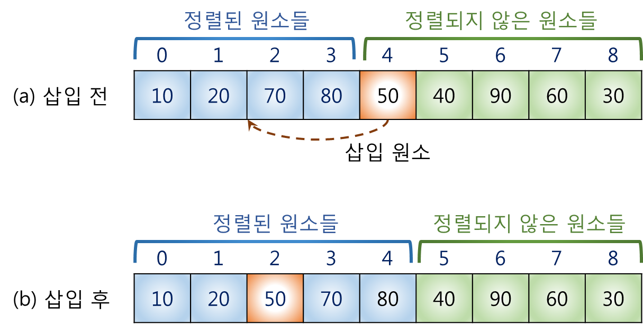
삽입 정렬(1/3)
정렬되지 않은 입력 레코드를 하나씩 꺼내서 정렬된 리스트에 순서에 맞게 끼워 넣는 기법
한 단계가 지날 때마다 정렬된 리스트의 크기는 1씩 증가하고 정렬되지 않은 레코드의 수는 1씩 감소
한 개의 레코드만을 가지고 있는 정렬된 리스트로부터 출발한다면 총 n-1단계를 거치고 나서 종료

Slide 5
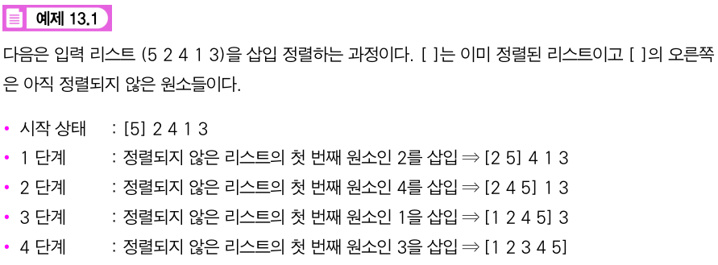
삽입 정렬(2/3)
정렬 후 위치에서 많이 벗어나 있는 원소도 한 단계에서 한칸씩만 이동
➔ 키 값이 큰 원소들이 앞에 몰려 있으면 상대적으로 정렬 시간이 길어짐.
[예제 13.1]에서 첫 번째 레코드(키 5)는 최종적으로는 마지막에 위치해야
하지만 각 단계에서 한 칸씩만 이동

Slide 6
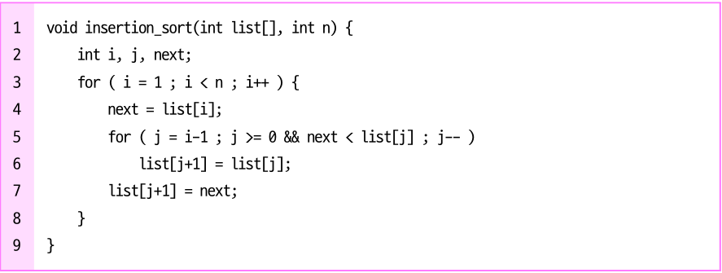

삽입 정렬(3/3)
특징
역으로 정렬된 입력리스트의 경우 키 비교횟수가 최대:
정렬된 정도가 높은 입력 리스트일수록 빠르게 정렬 가능
리스트의 원소가 적을 때 가장 빠른 알고리즘 가운데 하나

Slide 7
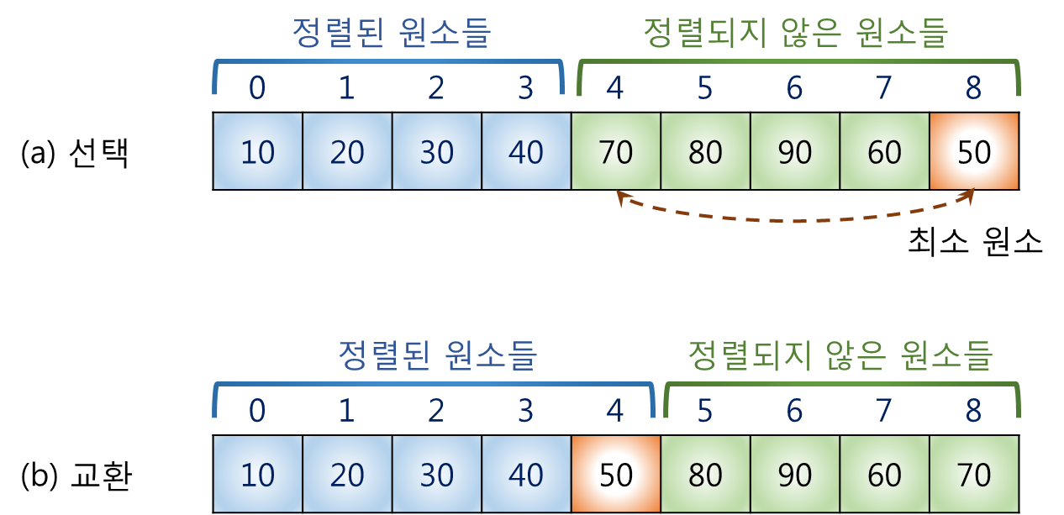
선택 정렬(1/3)
정렬되지 않은 원소들 가운데 키 값이 가장 작은 원소 또는 가장 큰 원소를 하나씩 선택하여 정렬 리스트로 옮기는 방법
한 단계가 지날 때마다 정렬된 리스트의 크기는 1씩 증가하고 정렬되지 않은 레코드의 수는 1씩 감소
한번 선택된 레코드의 위치(순서)는 절대로 변하지 않음

Slide 8
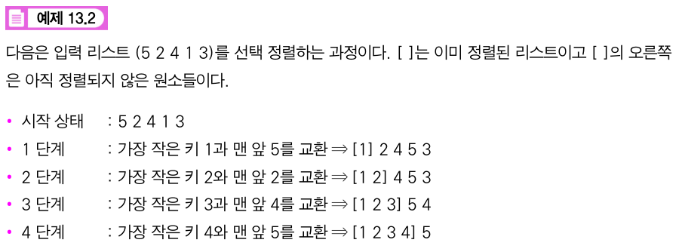
선택 정렬(2/3)

Slide 9
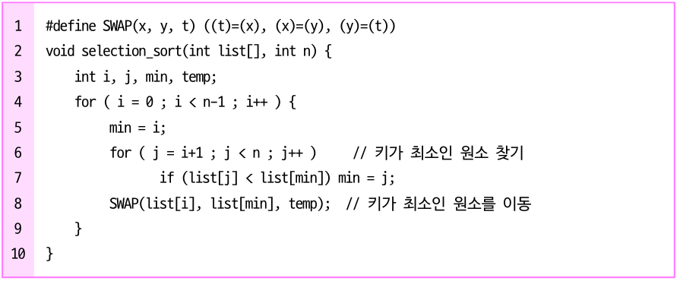

선택 정렬(3/3)
특징
삽입 정렬과 마찬가지로 레코드의 개수가 적을 때 효율적
한 단계에 최대 한 번의 레코드 이동이 있으며, 한번 이동된 레코드는 알고리즘이 종료할 때까지 이동하지 않음
실행 시간은 입력 리스트에 있는 원소 개수가 같은 경우 키의 분포와 관계없이 항상 일정
키 비교횟수 =

Slide 10
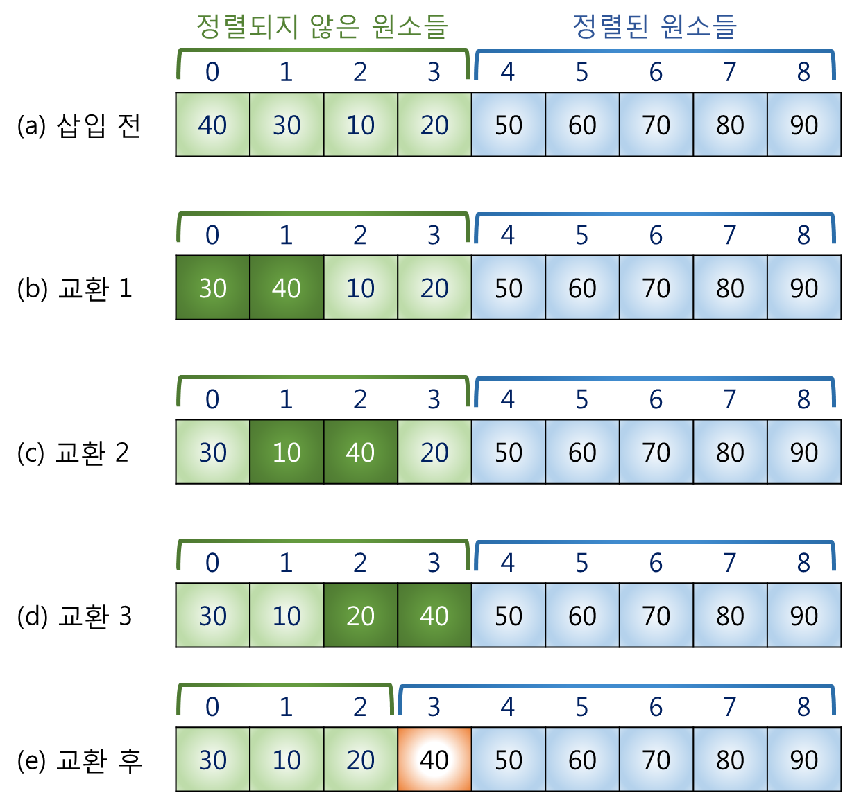
버블 정렬(1/3)
레코드가 자기 위치를 찾아 버블처럼 조금씩 이동하는 모습에 착안
각 단계마다 모든 인접한 두 원소를 비교하여 순서가 맞지 않으면 교환
i번째 단계가 끝나면 키 값이 가장 큰 i개 레코드들의 위치가 정해짐

Slide 11
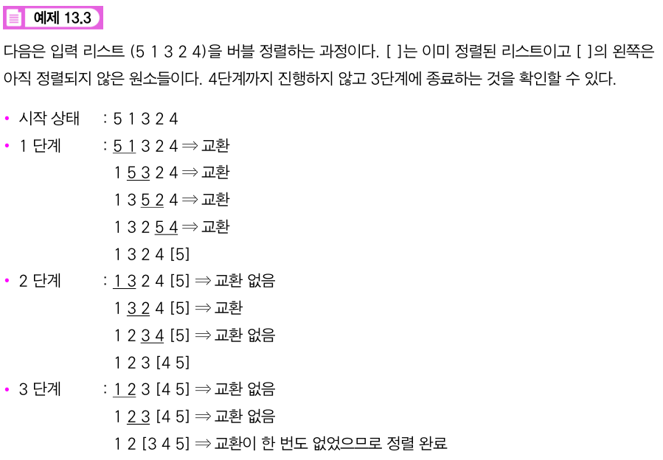
버블 정렬(2/3)

Slide 12
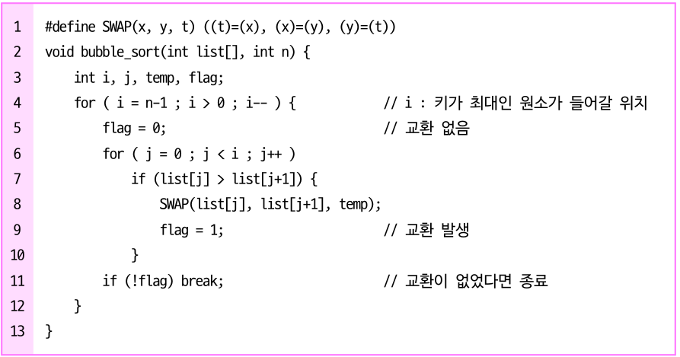
버블 정렬(3/3)
특징
입력 리스트가 이미 정렬되어 있는 경우 키 비교횟수는 최소: n-1회
입력 리스트가 역으로 정렬되어 있는 경우에 키 비교횟수가 최대
어떤 레코드의 최초 저장 위치가 최종적으로 정렬된 후의 위치에서 멀리 떨어져 있다면, 여러 번 교환이 발생

Slide 13
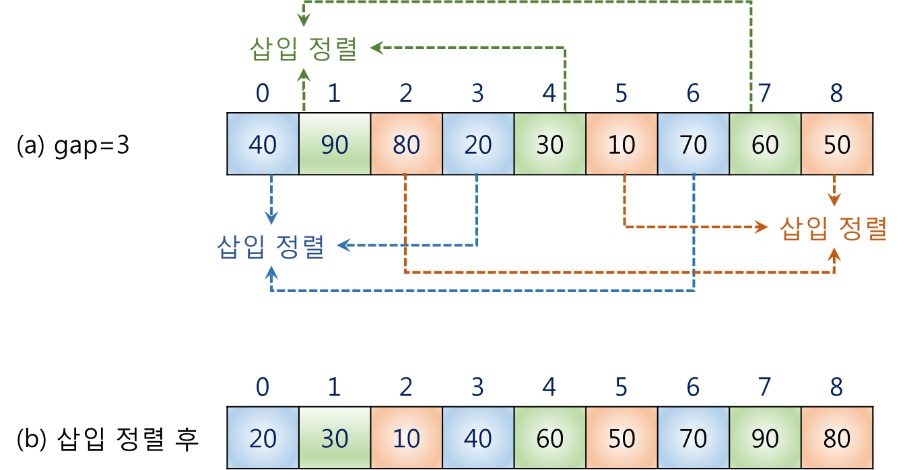
셸 정렬(1/3)
개선된 삽입 정렬: 순서가 맞지 않는 레코드들을 장거리 이동시킴으로써 보다 빨리 제자리에 접근
각 단계에서, 입력 리스트를 여러 개의 부분 리스트들로 쪼갠 후 각 부분 리스트를 삽입 정렬한 다음, 이를 다시 하나의 리스트로 합침
각 부분 리스트는 일정한 거리(갭:gap)만큼 떨어진 레코드들로 구성
부분 리스트가 p개 있다면 각 부분 리스트는 갭이 p인 레코드들로 구성
갭은 다음 단계로 넘어갈 때마다 점점 줄어들게 되며 이에 따라 부분 리스트의 크기는 커지고 부분 리스트의 개수는 줄어들게 된다. 마지막 단계에서는 1개의 부분 리스트에 대한 삽입 정렬을 진행
갭 순열: h₁=1, h_{i+1}=3h_{i}+1 ➔ 1, 4, 13, 40, 121, ...의 역순

Slide 14
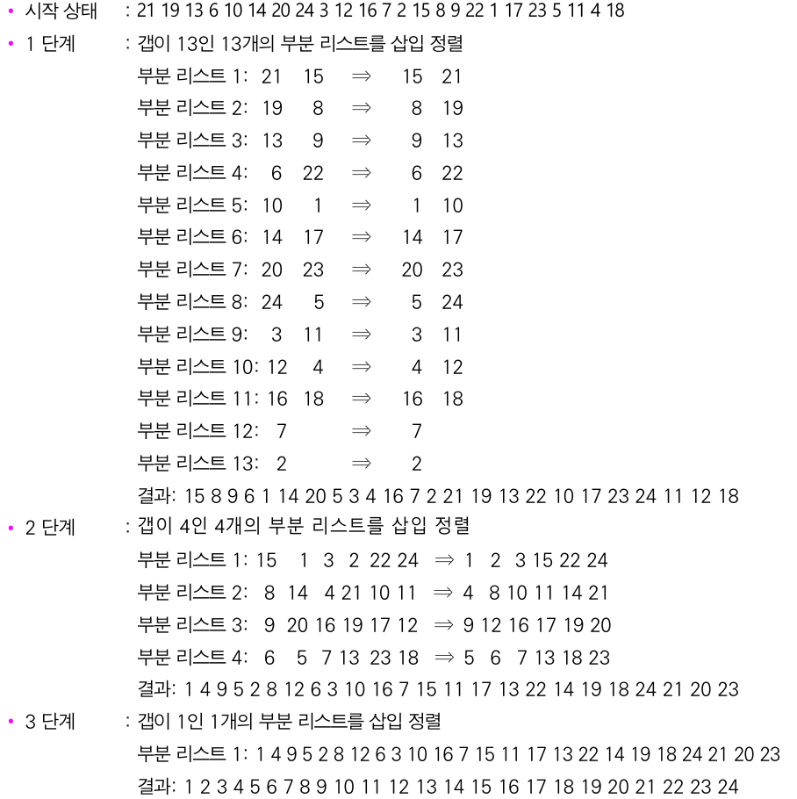
셸 정렬(2/3)

Slide 15
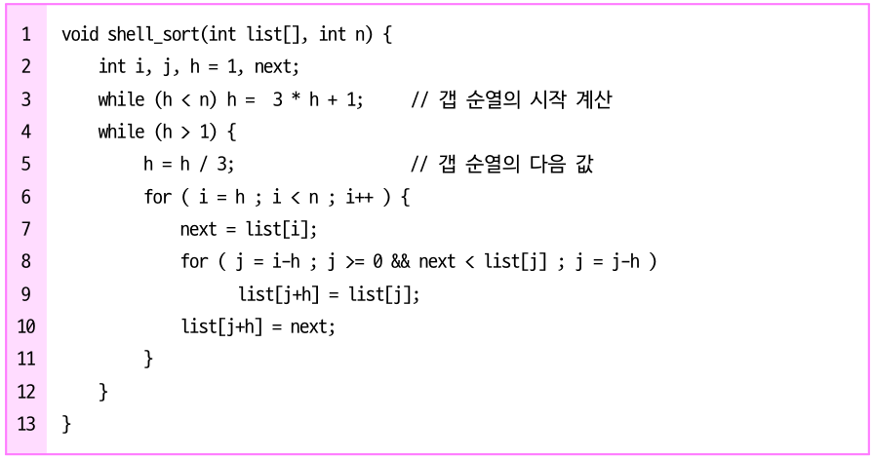
셸 정렬(3/3)
특징
가장 마지막 단계에서 h=1이 되면 일반 삽입 정렬과 동일
같은 수의 레코드로 구성된 입력 리스트라 하더라도 키 값의 분포에 따라 실행 시간이 달라짐: 최악의 경우 Ɵ(n^{1.5})

Slide 16
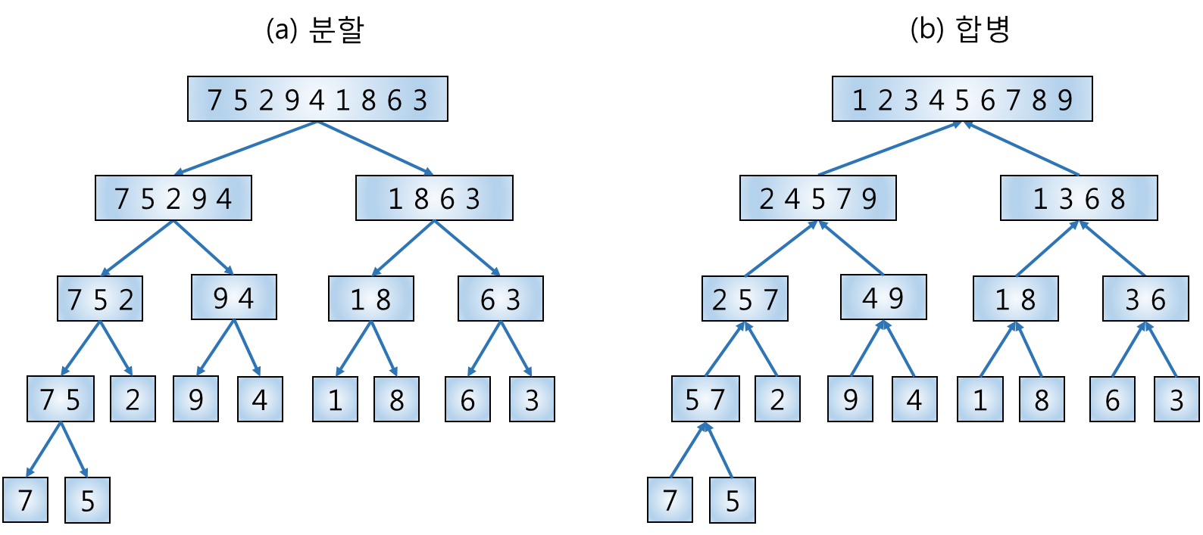
합병 정렬(1/3)
정렬된 두 개의 데이터 리스트를 하나로 합병하는 과정을 하나의 데이터 리스트만 남을 때까지 반복
최초의 합병은 데이터가 하나만 있는 데이터 리스트를 대상
순환 합병 정렬
입력 레코드들을 데이터 개수가 1인 데이터 리스트가 될 때까지 분할하고 나서 합병
비교 연산의 대부분은 합병과정에서 발생: Ɵ(nlog₂n)

Slide 17
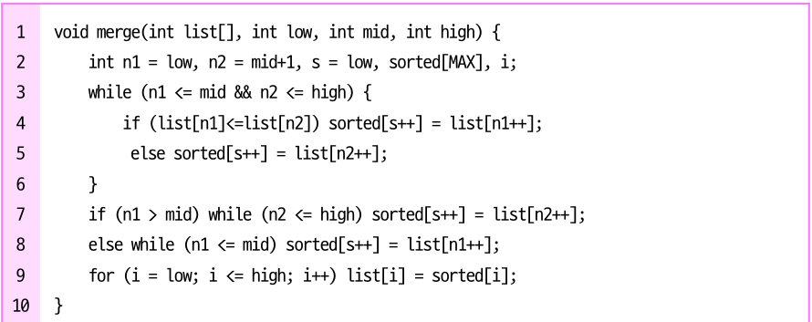
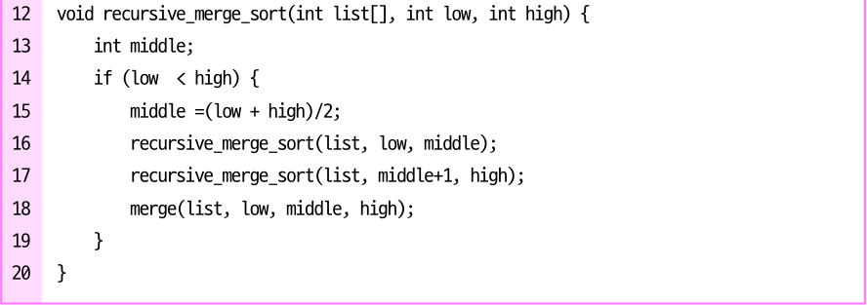
합병 정렬(2/3)

Slide 18
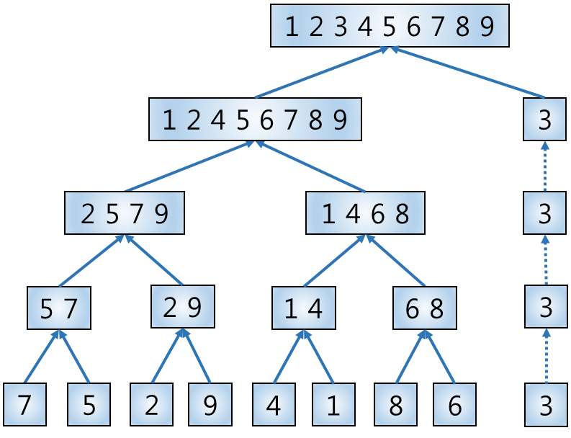
합병 정렬(3/3)
반복 합병 정렬
입력 레코드 각각을 크기가 1인 정렬된 리스트로 간주하고 분할 과정 없이 합병
순환 합병 정렬 보다 실행 시간이 적게 걸림. 다만 대부분의 비교 연산은 합병 과정에서 발생하기 때문에 점근 복잡도는 동일

Slide 19
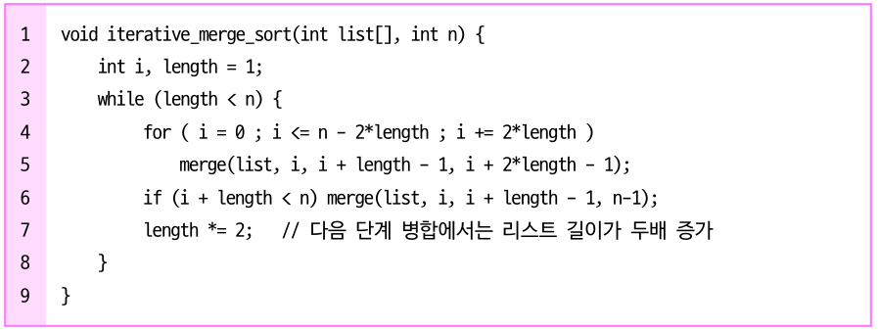
합병 정렬(4/4)

Slide 20
퀵 정렬(1/7)
가장 널리 쓰이는 정렬 기법
데이터의 크기가 충분히 클 때 평균적으로 가장 성능이 우수한 정렬 기법
C, C++, Java 등 거의 모든 언어에서 퀵 정렬 혹은 퀵 정렬의 변형 알고리즘을 표준 함수로 제공
C 언어의 경우 <stdlib.h> 라이브러리에 qsort 란 이름으로 정의
방법
전체 입력 리스트를 두 리스트로 분할하고 각각을 퀵 정렬
분할 후 각각을 합병 정렬한 다음 두 정렬 리스트를 하나로 합치는 순환 합병 정렬과 유사. but,
두 정렬 리스트를 하나로 합치는 결합 과정이 없다
분할된 리스트의 크기가 일정하지 않다
분할할 때마다 원소 하나의 위치가 결정

Slide 21
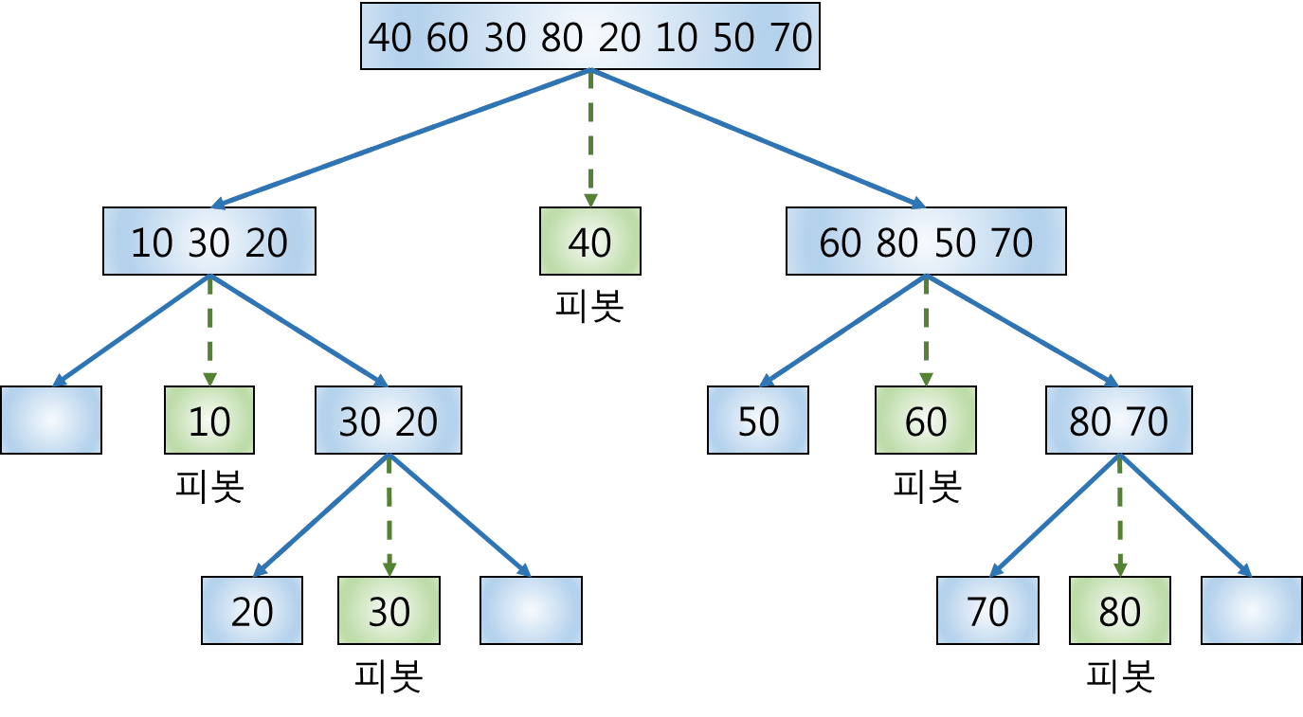
퀵 정렬(2/7)
분할 트리

Slide 22
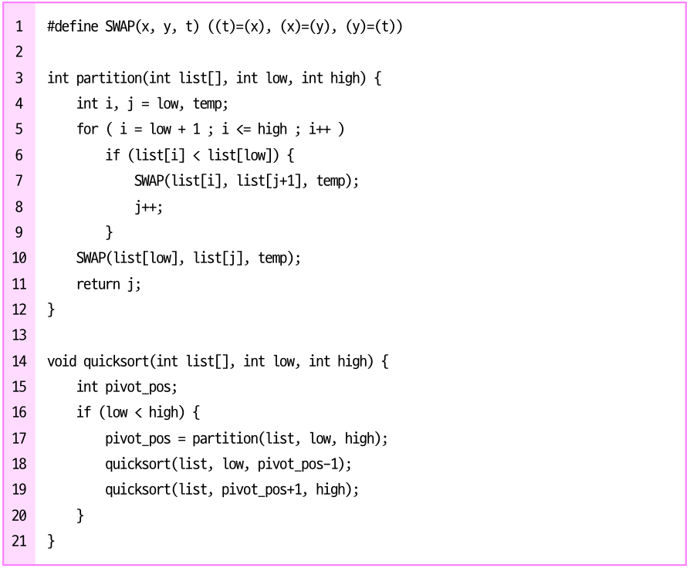
퀵 정렬(3/7)

Slide 23
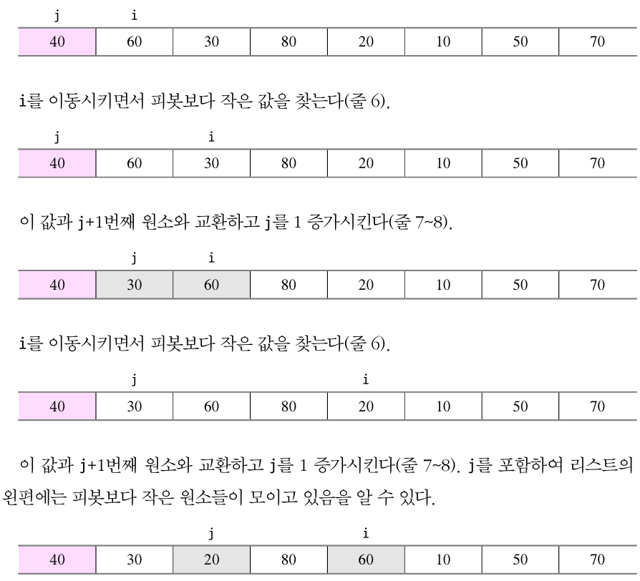
퀵 정렬(4/7)
partition 함수: O(1)의 추가 공간만으로 분할

Slide 24
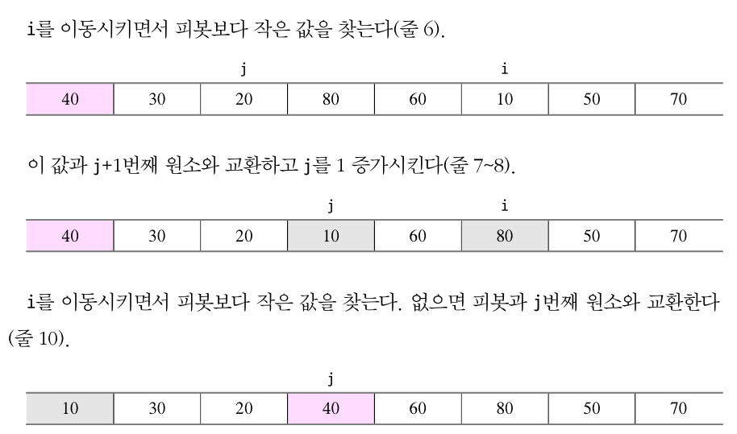
퀵 정렬(5/7)

Slide 25

퀵 정렬(6/7)
복잡도 분석
1) 최선의 경우 분석
분할 트리의 높이가 최대한 낮아야 함 → 합병정렬처럼 분할이 절반씩 이루어져야 함
트리 높이는 Ɵ(log₂n)이고 각 레벨에서의 비교횟수는 Ɵ(n) → Ɵ(nlog₂n)
2) 최악의 경우 분석
분할이 완전히 불균형적으로 일어나서 매번 한쪽은 원소가 아예 없는 경우
예) 처음부터 정렬되어 있거나 역순으로 정렬
비교횟수 = → Ɵ(n²)
3) 평균적인 경우 분석
Ɵ(nlog₂n)

Slide 26
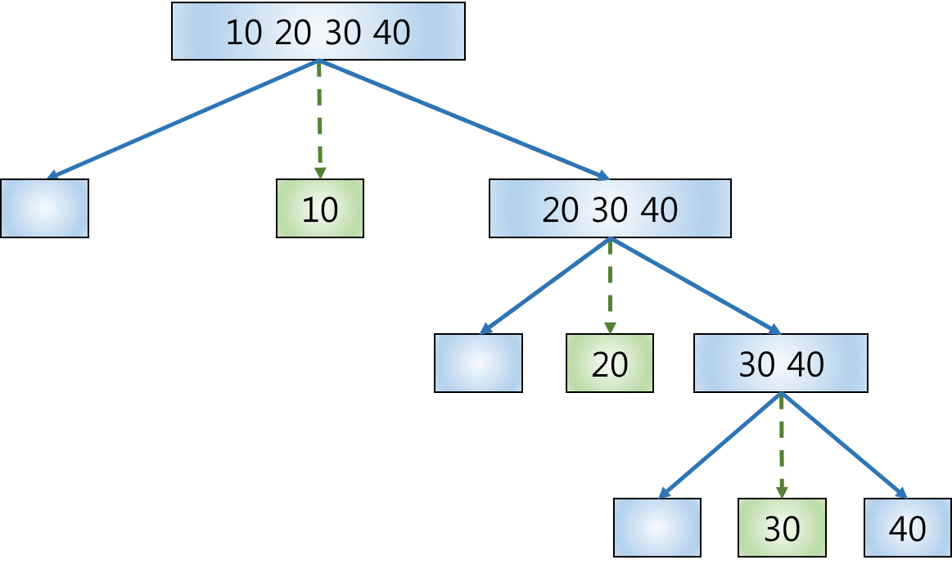
퀵 정렬(7/7)

Slide 27
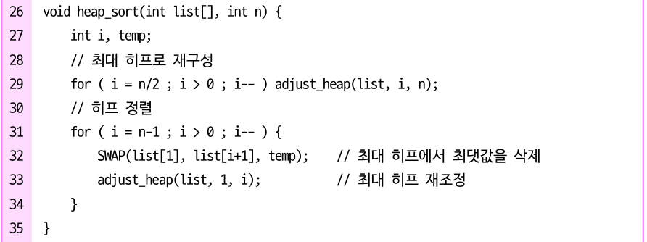
히프 정렬(1/5)
입력 리스트를 최대 히프 또는 최소 히프로 변환한 후 차례대로 히프에서 원소를 제거하여 저장

Slide 28
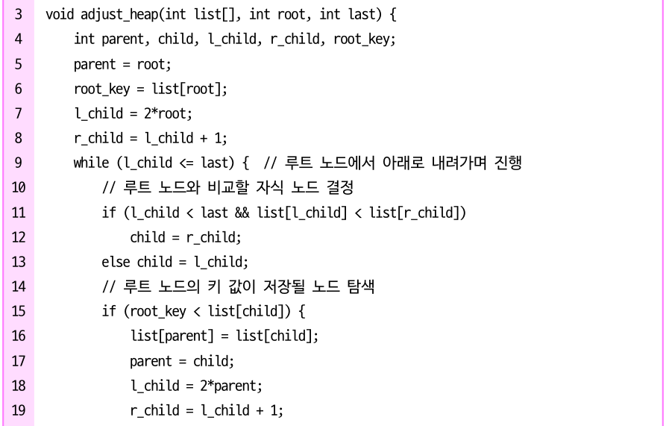
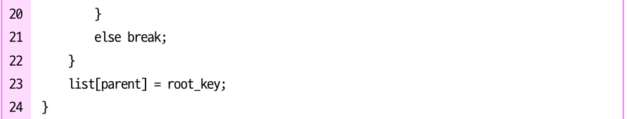
히프 정렬(2/5)

Slide 29
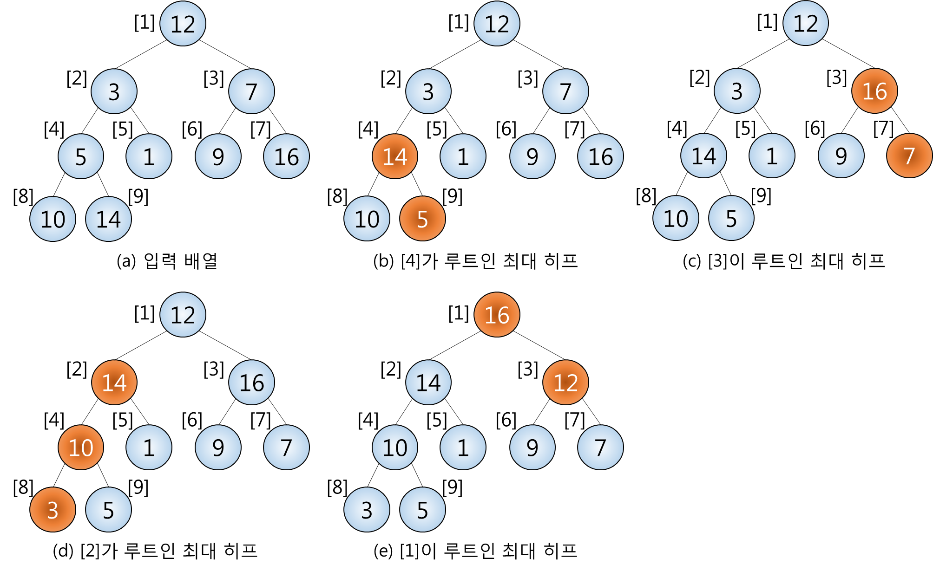
히프 정렬(3/5)
입력 리스트를 최대 히프로 조정

Slide 30
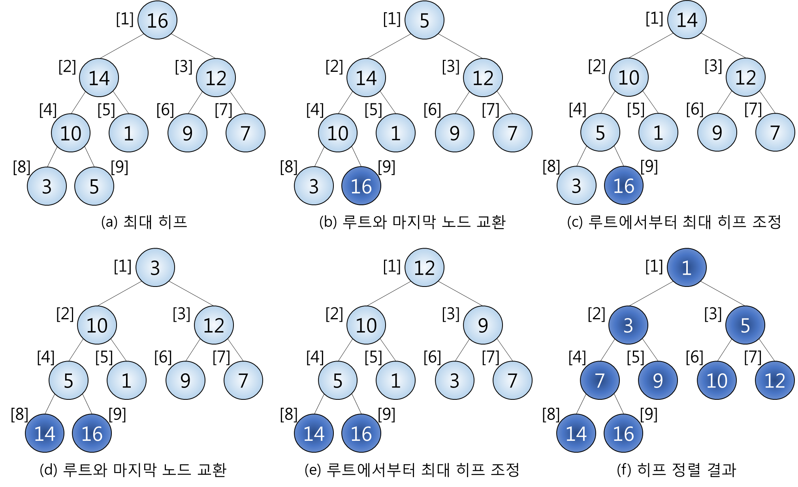
히프 정렬(4/5)
히프 정렬 과정

Slide 31
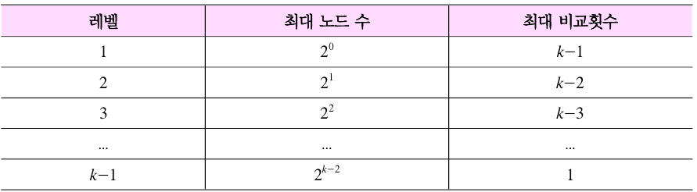

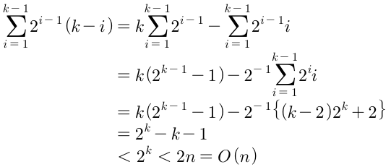
히프 정렬(5/5)
복잡도: [프로그램 13.8]의 (줄 29)와 (줄 31~34)의 비교횟수
(줄 29)
(줄 31~34)
adjust_heap 함수를 n-1번 호출하며 호출할 때마다 최대 O(log₂n) 만큼 비교: O(nlog₂n)

